Slide 1
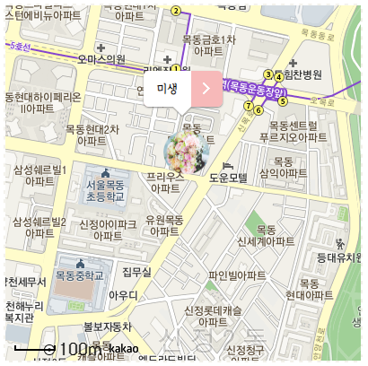
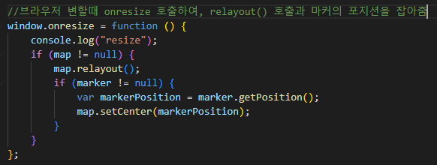
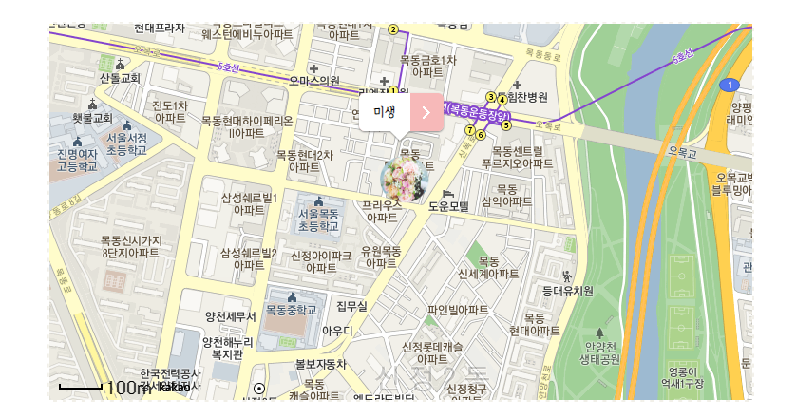
코드 주제 : 맵 마커 포지션 센터로 잡기
Mission08) 회사 찾아오시는 길 반응형 웹 페이지 제작 with Git_Github
최유나(부팀장)
HTML5, CSS3, Git/Github,
Visual Studio Code, bootstrap, jQuery
relayout(), getPosition(),setCenter() 활용
브라우저가 변할때 window.onresize() 함수를 호출하여, 변할때마다 콘솔창에 resize가 출력되는지 확인하였습니다.
맵이 존재하면 relayout() 호출하여, 맵이 다시 나타나며,
마커가 존재할 경우 마커의 포지션을 getPosition()으로 가져와
setCenter(markerPosition)으로 세팅해주었습니다.

